Slide 1
COMrade_ABE Analysis
20200451
박세원
System Software Lab.

Slide 2
Overview

Slide 3
Overview
ChromeElevationService가 어떻게 동작?
1. py, elevation_service, dpapi
1. py > win32com.client.Dispatch(“Chrome.ElevationService”)호출
1-1. CoCreateInstance의 param에 CSLID가 들어가야 함. > param(IID)로 사용할 원하는 인터페이스 포인터(*ppv)를 받음
1-2. 윈도우 COM 서브시스템 진입. 레지스트리 AppID(LocalService) 조회
3. combase.dll ! CoGetClassObject(…): COM SCM(rpcss.exe)에 GoogleChromeElevationService 켜줘 요청. (rpc 통신망 준비 완료)
3-1. CoGetClassObject(...)의 결과로 IUnknown 인터페이스 포인터만 받음 >> IElevator가 가능한지 아직 모름.
4. rpcrt4.dll ! IUnknown_QueryInterface_Proxy(…): IElevator 가능하냐? 질의 후 응답 확인
5. py > elevator.DecryptData(encrypted_blob) 호출
6. oleaut32.dll ! DispCallFunc(…) 또는 커스텀 Proxy DLL: Marshaling 수행(바이트 배열을 네트워크 패킷 형태로 포장)
7. rpcrt4.dll ! NdrClientCall3(…): 윈도우 RPC 클라이언트 함수 호출. 데이터를 ALPC(Adv Local Procedure Call) 포트로 던짐
===Windowns Kernel(ALPC) 및 RPCSS를 통한 컨텍스트 스위칭===
8. rpcrt4.dll ! NdrServerCall2(…): RPCSS가 Kernel에서 데이터를 받고 elevation_service.exe의 thread를 깨움
9. oleaut32.dll ! _Stub(…) 또는 커스텀 Stub DLL: Unmarshaling 단계 (패킷을 C++ 바이트 배열로 조립)
10. elevation_service.exe ! elevation_service::Elevator::DecryptData(…): 이 Proc는 NTAUTHORITY\SYSTEM 권한
11. elevation_service.exe ! elevation_service::CallerValidation::Verify(…): chrome.exe 검증
===DPAPI 복호화 (OS Level 암호화 모듈)===
12. elevation_service.exe ! chrome::DecryptStringWithAppBoundProvider(…): ABE 관련 처리
13. crypt32.dll ! CryptUnprotectData(…): DPAPI 암호화 해제 함수 호출 (SYSTEM계정 확인 후 DPAPI Master Key를 이용해 blob 해독)
14. elevation_service.exe ! elevation_service::Elevator::DecryptData [RETURN]: plaintext 받고 반환
15. oleaut32.dll ! _Stub [RETURN Marshaling]: plaintext를 다시 포장해서 RPC로 클라이언트에게 돌려보냄.
===다시 ALPC 타고 User 영역 복귀===
16. rpcrt.dll ! NdrClientCall3 [RETURN]
17. oleaut32.dll ! DispCallFunc [Return Unmarshaling]: 응답받은 plaintext를 파이썬이 읽을 수 있는 문자열/바이트 객체로 변환
18. py > decrypted_key = elevator.DecryptData(…): AES-256 Key ㅋㅋ

Slide 4
Overview
COMInterfaceAnalyzer 클래스 함수 정리
__init__: 분석에 필요한 초기 경로 초기화 (executable_path, type_lib, discovered_clsid, browser_key, target_methods[EncryptData, DecryptData], proxy_stub_cache: Dict{str, Info], coclasses: list
find_service_details(self, browser_key): HKLM\SYSTEM\CurrentControlSet\Services\{candidates}.ImagePath: Get exec path > RETURNED FROM _find_clsid_for_service: Find CLSID
_find_clsid_for_service(self, service_name): HKLM\Classes\AppID.value > Get executable_path from CLSID but, not exists in Chrome.. > Find CLSID via AppID LocalService
discover_elevation_services(self): Discover all elevation services on the system (search for strpattern(e.g: brave)
get_service_runtime_status(self, service_name): 해당 서비스가 실행 중인지, 중지됐는지 상태 확인
analyze_service_security(self, service_name): DACL/SDDL을 분석해 보안 권한 정도 파악(elevation service의)
===TypeLib Search===
search_typelibs_by_pattern(self, pattern): HKCR\TypeLib{tl_id}\{version}\HELPDIR(TypeLib) + Find TypeLib Path > HKCR\TypeLib\{tl_id}\version\{lcid}\win32, win64.value **lcid**: Just index like array
===COM Analysis===
analyze_com_security(self, clsid): HKCR\AppID{app_id}.RunAS, DllSurogate, LocalService 조회 해서 AppID의 필요한 정보 조합 + Read Security Descriptors > HKCR\AppID\{app_id}.LaunchPermission, AccessPermission 등 COM 보안 상태 분석
analyze_proxy_stub(self, iid): HKCR\{Interface\\{iid}\{ProxyStubClsid32를 조회해 proxy_stub의 clsid 저장 ++ >> proxy_stub도 TypeLib이 존재할 수 있으므로 → …\{iid}\TypeLib도 조회 후 oleautomation 확인 **oleautomation**? >>>> oleaut32.dll을 참조해 Marshaling, Unmarshaling을 수행할 수 있음. (편하다.) marshaling_type의 기본 값을 custom으로 설정하고 탐색하는데 >> typelib이 있으면 WinOS가 무조건 oleaut32.dll로 수행함. → marshaling_typeoleautomation으로 정보 저장 ++ marshaling_type = “broken” > 업데이트로 인해 broken으로 바뀔 수 있음. 유효하지 않은 값임. not registered이면 유효하지 않은 것이고, custom이면 PE의 main_signer 필드 값을 같이 저장..(뭔가 하나?)
analyze_pe_typelib(self): PE 정적 분석 >> 적용 보안 기법 같이 저장, TypeLib을 .rsrc 영역에서 조회 후 typeLib 개수 저장 >> 왜 dll의 path같은걸 저장안함? 알아야 할거 아니야? >>>> .exe가 로드되면 알아서 로드함. i.e.) exec path가 있으면 해당 path를 Win32API를 이용해서 LocadTypeLibEx(exec_path) 함수를 실행하면 걍 typelib 로드(매핑)됨

Slide 5
Overview
analyze_coclasses: TypeLib에서 *>>*TKIND_COCLASS** 찾기? > COM의 TypeLib에서 특정 항목의 종류(Type Kind)를 나타내는 상수를 이용해 실제 생성 가능한 객체(IElevator)인 CoClass의 name, CLSID 획득 및 필요한 정보 추출(LocalServer32 path, InprocServer32 path)
===TypeLib Loading & Interface Analysis===
load_type_library(self): exec_path 에서 Win32API ! LoadTypeLibEx(exec_path) 호출해 typelib 추출
get_inheritance_chain(self, TypeLibInfo): 상속 구조를 쫓아가면서 함수와, 인터페이스 이름을 저장 + 추후 analyze_interface 함수에서 DecryptData, EncryptData 함수 존재 여부 판별
check_method_signature(self, method_name, fd, ti): Didn’t used anymore in this script
=== main analysis entry point ===
_step_discover(self, scan_mode, browser_key, user_clsid):

Slide 6
Section done.

Slide 7
Overview
COM
CLSID
App ID
TypeLib ID
IID

Slide 8
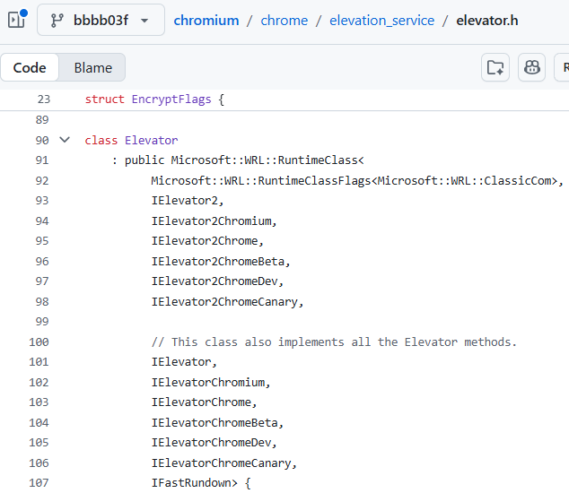

COM
COM: **Component** Object Model
" 프로그램 간 서로의 함수를 빌려쓰기 위한 규칙 (App 간 데이터를 전송하기 위한 표준 메커니즘 제공) "
$ diff API, COM
> COM은 객체 단위: 해당 객체 내에 함수(인터페이스)들이 뭉쳐 있음.
e.g.) 내가 작성한 프로그램이 크롬의 *특정 암/복호화 함수*를 빌려 쓰고 싶다. > 근데 .exe 내부 함수를 모르니까 막 호출할 수 없으니 COM이라는 중개 객체가 필요한 것 !
그럼, GoogleChromeElevationService는 COM? >> Nope.
내부에는 IElevator 라는 COM Interface를 구현한 C++ Interface가 존재
즉, 껍데기는 서비스 형태 (class Elevator CLSID)
알맹이가 COM! (e.g. IElevator, IElevator2 IID)
COM 2가지 핵심 형태
Interface: TKIND_INTERFACE / **TKIND_DISPATCH** > 이 객체가 어떤 함수를 제공하는지 정의한 명세서
e.g.) TKIND_INTERFACE: IElevator, IElevator2 / TKIND_DISPATCH: 없음 > For security + TKIND_COCLASS == CoClass(Comp.. Obj Class) == class Elevator > 해당 인터페이스를 실제로 구현한 구현체 자체(클래스 + 실제 메모리 생성되는 대상) : 실제로 사용되지는 않음. >> *>?*combase.dll ! CoCreateInstance(...)**로 Class 먼저 생성 후 IElevator2를 전달받음
Characteristics
RPC 할 수 있도록 MS 표준 GUID 발급, IDL(In compile-time converted to .tlb) 생성
모든 COM Interface는 *>*IUnknown** Interface를 상속한다.
Component: 독립적인 기능을 수행하며, 재사용 및 교체가 가능한 SW 시스템의 모듈화된 구성요소 / TKIND_DISPATCH: py or js 언어도 쉽게 호출할 수 있도록 만든 동적 자동화 인터페이스 규격임을 의미

Slide 9
IUnknown
IUnknown
IUnknown은 모든 COM Interface의 기본 Interface
본 Interface는
QueryInterface
AddRef
Release
> 3가지 메서드를 정의한다.
QueryInterface: Interface 사용자가 개체에 다른 Interface에 대한 포인터를 요청할 수 있다.
e.g. IUnknown.QueryInterface(IDispatch_IID, (void**)&IDispatch)
**IDispatch** : 외부 프로그램이나 스크립트 언어에서 동적으로 호출할 수 있게 노출해주는 인터페이스.
이를 보통 자동화(OLE Automation)이라 함.
AddRef / Release: Interface에 대한 참조 계산을 구현한다. (수명 관리)
Notes:
https://learn.microsoft.com/ko-kr/cpp/atl/iunknown?view=msvc-170

Slide 10
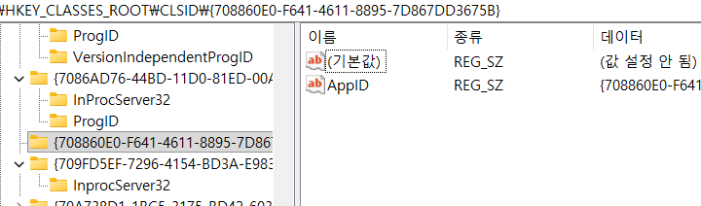
CLSID overview
CLSID : CLaSs ID
의미: 실제 메모리에 로드되고 실행되는 COM 객체(클래스) 자체를 식별하는 ID (e.g. : Google Chrome Elevation Service 클래스)
정보:
...\LocalServer32: 해당 COM 객체를 호스팅(실행)하는 실제 실행 파일(exec_path) 경로 (e.g. : C:\Program Files\Google\Chrome\Application\{app_ver}\elevation service.exe)
AppID: 이 클래스가 따르는 AppID GUID (이를 통해 AppID와 연결)
Path: HKCR\CLSID\{CLSID GUID}\... + HKLM\Software\Classes\CLSID\{CLSID GUID} << SYSTEM Level + HKCU\Software\Classes\CLSID\{CLSID GUID} << Per-User
Case of ChromeElevationService?
Chrome Elevation Service Class의 경우에 해당 CLSID만 별 다른게 없는 것을 확인할 수 있다. (e.g. : LocalServer32(exe_path), InProcServer32(dll_path) > Why? 보통 COM 객체를 부르면 COM 시스템이 LocalServer32 or InProcServer32의 경로를 찾아가 직접 실행하는데 이 경우에는 별 게 없어서 COM 시스템이 직접 프로세스를 실행할 권한이나 방법이 없는 것을 시사한다. >> 대신 COM은 AppID의 LocalService에 적힙 GoogleChromeElevationService를 보고 SCM(Service Control Manager)에게 GoogleChromeElevationService를 실행하라고 요청하는 방식으로 동작 ++ comrade_abe.py에서는 HKLM\SYSTEM\CurrentControlSet\Services\GoogleChromeElevationService의 ImagePath를 참조해서 저장하는데 이는 스크립트 사용자에게 exec_path를 알려주기 위함이지 별 다른 동작을 하기 위함은 아니다. (SCM이 알아서 하것지.. - Summary i.e.) 이 GoogleChromeElevationService COM 객체는 Windows 시스템 서비스 전용(SCM)이어서 전적으로 위임되어 있다고 보면 된다.

Slide 11
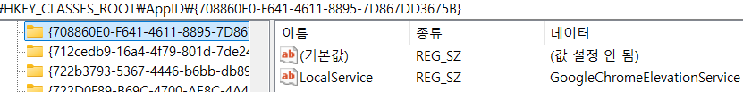
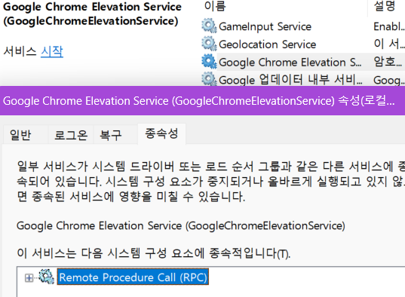
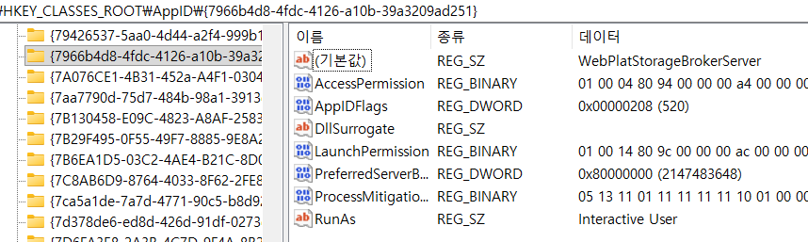
AppID overview
AppID : Application ID
의미: 하나 이상의 COM 클래스(CLSID)에 적용되는 보안 및 실행 구성(Configuration)을 그룹화하는 ID
정보:
RunAs: 누구 권한으로? (SYSTEM, USER)
LocalService: 이 값이 있으면 services.msc 에서 보이는 실제 Windows 정식 백그라운드 서비스로 구동되어야 함을 의미 (첨부: 1)
LaunchPermission
AccessPermission
DllSurrogate: DLL 형태의 COM객체를 대신 호스팅(실행)해주는 대리(Surrogate) 프로세스를 지정하는 값
> COM 객체 형태 1: EXE 형태(LocalServer): 독립 프로세스로 실행(e.g. : elevation_service.exe) >> EXE 기반 실행 흐름: CLSID → LocalServer32 → elevation_service.exe 실행
> COM 객체 형태 2: DLL 형태(In-Proc Server): 자신을 호출한 프로그램의 메모리 공간(프로세스)안으로 로드되어 실행 >> DLL 기반 실행 흐름: AppID → DllSurrogate → dllhost.exee 실행 → dllhost.exe 내부에 서비스 DLL이 로드
Path: HKCR\AppID\{AppID GUID}\... + HKLM\Software\Classes\AppID\{AppID GUID} << System Level + HKCU\Software\Classes\AppID\{APPID GUID} << Per-User
Case of ChromeElevationService?
Case of …?
첨부1) services.msc
Notes:
win+R > services.msc > find_Google Chrome Elevation Service

Slide 12
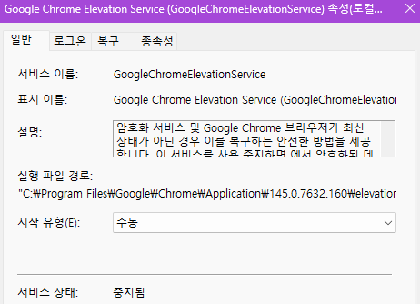
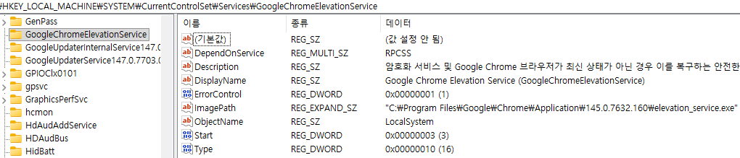
service.msc
첨부1) services.msc
첨부2) HKLM\SYSTEM\CurrentControlSet\Services\GoogleChromeElevationService
Notes:
win+R > services.msc > find_Google Chrome Elevation Service
HKEY_LOCAL_MACHINE\SYSTEM\CurrentControlSet\Services\GoogleChromeElevationService

Slide 13
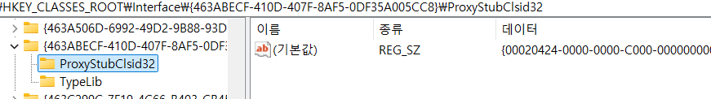
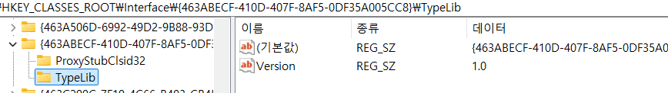
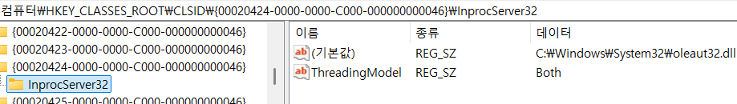
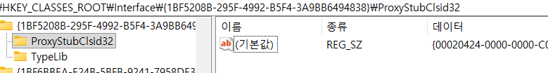
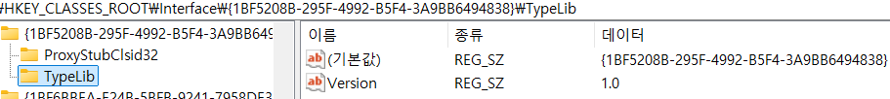
IID overview
IID : Interface ID
의미: COM 클래스가 제공하는 특정 기능 묶음(인터페이스)을 식별하는 ID(예: IElevator, IElevator2, IEdgeElevatorFinal, etc. 를 각자 구별하기 위함)
정보:
ProxyStubClsid32: 프로세스 간 통신(IPC) 시 데이터를 직렬화/역직렬화(Marshaling) 해주는 프록시 DLL의 CLSID - 표준 Marshaling Type: oleautomation 으로 oleaut32.dll의 CLSID를 지님
TypeLib: 이 인터페이스(proxy_stub)의 함수 원형(signature) 정보가 담긴 TypeLib의 GUID / Version
Case of CES
Path: HKCR\Interface\{IID GUID}\... + HKLM\Software\Classes\Interface\{IID GUID} < SYSTEM Level + HKCU\Software\Classes\Interface\{IID GUID} < Per-User
*>?*find. ProxyStubClsid32** value FROM HKCR\CLSID\{ProxyStubClsid32.value}
머꼬!? *>*TypeLib** == IID ?!
> Interface 자체가 곧 TypeLib??
>> 아.. 잠만.. 빨간약 복용.. IID가 Chrome version이 안 맞네..? 현재 버전이 145.0.7632.160인데 여지껏 145.0.7499.193 보고 있었네.. >>> 아 다행이다. **값이 어차피 같다..??** TypeLib == IID인데 *>>* Why??**
Notes:
about. 값이 어차피 같다..??
> 어차피 TypeLib GUID를 따라가보면 elevation_service.exe를 가리키고 있음은 동일함. (For compatibility)

Slide 14
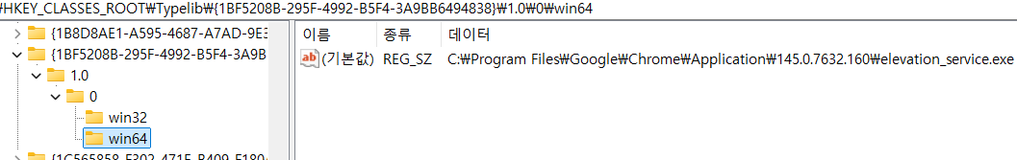
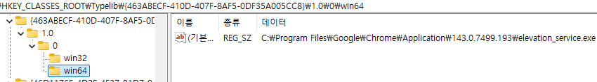
TypeLib
TypeLib : Type Library
의미: COM Interface(IElevator)의 구조 > Interface's methods, param, return value, etc. 에 대한 메타데이터를 담고 있는 식별자
정보: .tlb의 위치 정보나 .tlb를 내장하고 있는 실행파일(exe/dll)의 경로
Path: HKCR\TypeLib\{TypeLib GUID}\... + HKLM\Software\Classes\TypeLib\{TypeLib GUID} < SYSTEM Level + HKCU\Software\Classes\TypeLib\{TypeLib GUID} < Per-User
Case of ChromeElevationService
TypeLib의 정보가 C:\...\elevation_service.exe 를 담고 있음을 확인했다. > .exe에 .tlb가 내장되어 있음을 시사
oleauto.h>LoadTypeLib(szFile: LPCOLESTR , **pptlib: ITypeLib)
참고: 이전 버전 IElevator TypeLib 조회
ITypeLib: oleauot.h ! LoadTypeLib()로 h 반환 받음
>TypeLib 정보를 모두 담는 인터페이스
> 한 ITypeLib 인터페이스는 여러 개의 해당 인터페이스의 내부 인터페이스 정보를 담고 있음.
+ ITypeInfo: IDispatch::GetTypeInfo()로 반환 받음
> ITypeLib 내부의 특정 TypeLib 하나.
Notes:
LoadTypeLib ➔ https://learn.microsoft.com/ko-kr/windows/win32/api/oleauto/nf-oleauto-loadtypelib
GetTypeInfo ➔ https://learn.microsoft.com/ko-kr/windows/win32/api/oaidl/nf-oaidl-idispatch-gettypeinfo

Slide 15
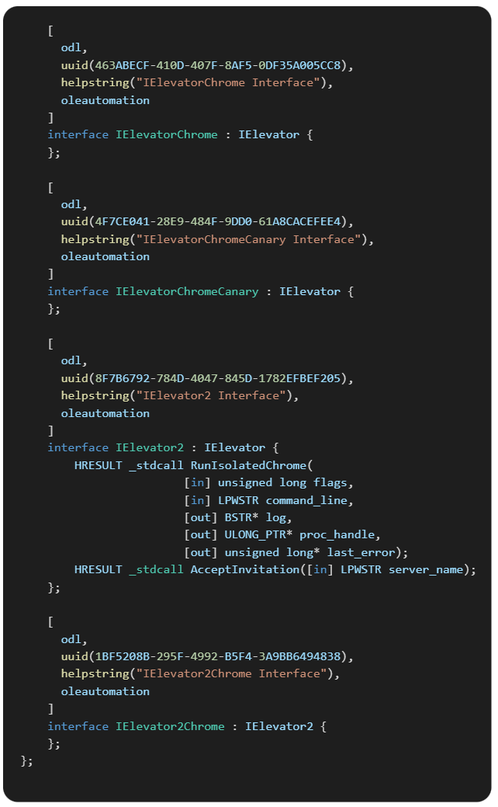
TypeLib == IID ??
TypeLib == IID ??
1. Interface 자체가 곧 TypeLib
일반적으로 여러 인터페이스를 하나의 TypeLib에 정리해둠.
In case of Chrome.. IElevator Interface를 정의할 때, TypeLib을 위한 별도의 GUID를 발급하지 않고 그냥 재사용
2. 단일 Interface 전용 (1:1 매핑)
해당 TypeLib 파일(.tlb 또는 내장된 .rsrc) 안에 사실상 의미 있는 Interface가 단 하나일 때 발생
Chrome의 경우 범용 COM은 아니니까(chrome 한정) 특수 목적을 위해서 만들었기 때문에 굳이 여러 인터페이스를 묶지 않고, 1:1 매핑 해버림.
3. TypeLib 데이터는 .tlb 파일 형태로만 한정되지 않음
*>?*comtypes.typeinfo.LoadTypeLibEx(r"C:\...\elevation_service.exe")**
p.s.) 왜 빨간약 사건이 일어났능가?
> IElevator → IElevator2 로 넘어가는 과도기에 변화가 있었음. >> 곧 있을 TypeLib에 대한 설명에서 나올 예정
>>> Preview..
IElevator GUID == {463ABECF-410D-407F-8AF5-0DF35A005CC8}
IElevator2 GUID == {1BF5208B-295F-4992-B5F4-3A9BB6494838}

Slide 16
flow: COMrade_abe.py
1. 서비스 탐색 및 대상 바이너리(exec_path) 확보
실행 중인 Windows 서비스 중 브라우저의 Eleavtion Service를 찾고, 해당 서비스의 CLSID를 추적해 실제 실행 파일 경로를 찾아냄
2. COM 보안 분석 (보안 권한 및 파악) << 굳이 필요 없긴 함.
CLSID와 AppID를 찾아서 어떤 사용자 그룹이 이 COM 서비스에 접근할 수 있는지 권한 분석
analyze_com_security(self, clsid): CLSID 하위 AppID를 찾고, LaunchPermission, AccessPermission 레지스트리 값을 읽어 *>*SDDL**(Security Descriptor Definition Language)를 분석한다.
3. TypeLib 및 메타데이터 추출 (인터페이스 파악)
실행 파일(exec_path) 내부에 인터페이스 정보(TypeLib)가 embedding 되어 있는지 확인하고 로드
analyze_pe_typelib(self): exec_path로 찾은 PE 파일(exe/dll)을 분석해 .rsrc 섹션에 TypeLib 리소스가 들어 있는지 확인
load_type_library(self): 찾은 TypeLib을 메모리에 로드해 인터페이스 분석 준비
4. IID 분석 및 ProxyStub 확인
TypeLib에서 특정 인터페이스(IElevator, IElevator2)와 해당 인터페이스가 지닌 함수 목록을 뽑아내 비교(En/DecryptData)
analyze_interfaces(self): TypeLib을 순회하며 IElevator, IElevator2와 같은 이름이나 특정 함수(En/DecryptData)를 가진 인터페이스의 IID와 함수 서명(Signature)을 추출 (C++ Stub 생성 기초 데이터)
Marshaling을 위해 어떤 프록시(ProxyStub)을 사용하는지 조회
analyze_proxy_stub(self, iid): 추출한 IID를 통해서 해당 인터페이스의 ProxyStub을 레지스트리 HKCR\Interface\{IID}를 조회해 ProxyStubClsid32와 연결된 TypeLib GUID 확인 → 인터페이스가 어떤 표준 OLE Marshaling을 쓰는지, custom 프록시 DLL을 쓰는지 판별
5. 최종 코드 생성
추출된 정보를 바탕으로 C/C++ 페이로드에서 이 COM 객체를 직접 호출할 수 있도록 VTable layou과 인터페이스 Stub 코드를 생성
calculate_vtable_layout(self, chain: InheritanceChain): 분석된 인터페이스의 상속 관계(e.g. : IUnknown → IElevator)를 바탕으로 VTable Offset 계산
generate_cpp_stubs(self, chain: InheritanceChain, maind_iid): 최종적으로 페이로드 코드에 복사해서 쓸 수 있는 C++ 인터페이스 형태(e.g. : virtual HRESULT STDMETHODCALLTYPE DecrypData(...) = 0;)의 텍스트를 생성

Slide 17
SDDL
SDDL : Security Descriptor Definition Language
" Windows 에서 파일, 레지스트리, 서비스 ,COM 객체 등의 보안 권한(접근 제어 목록, ACL)을 문자 열 형태로 표현하는 언어 "
1. 기본 구조
O: Owner: 객체의 소유자 SID
G: Group: 객체의 주 그룹 SID
D: DACL(Discretionary Access Control List): 누가 이 객체에 어떤 접근을 할 수 있는지 (핵심)
S: SACL(System Access Control List): 감사 및 로깅 설정(보안 감사용, 종종 생략)
2. 예시
O:BAG:BAD(A;;GA;;;BA)(A;;GX;;;BU)
> O:BA ➔ Owner is BA(Built-in Admins, 관리자 그룹) > G:BA ➔ Group is BA(Built-in Admins) > D:... ➔ 괄호 세트 하나가 ACE. 하나의 권한 규칙 // 보통 여러 개가 연속해서 나옴
>> ACE (Access Control Entry) 해석
ACE 구조: 6개 필드를 ' ; ' 로 구분 ➔ ({Type};{Flags};{Rights};{ObjectGuid};{InheritObjectGuid};{AccountSid})
1. 첫 번째 ACE 해석 (A;;GA;;;BA)
- Type: A = Allow / Deny
- Rights: GA = Generic All (모든 권한 – Full Control)
- AccountSid: BA = Built-in Admins (관리자 그룹)
* 해석: 관리자 그룹(BA)에게 모든 권한(GA)을 허용(A)
2. 두 번째 ACE 해석 (A;;GX;;;BU)
- Rights: GX = Generic eXecute (실행 권한)
* 해석: 일반 사용자 그룹(BU)에게 실행 권한(GX)을 허용(A)

Slide 18
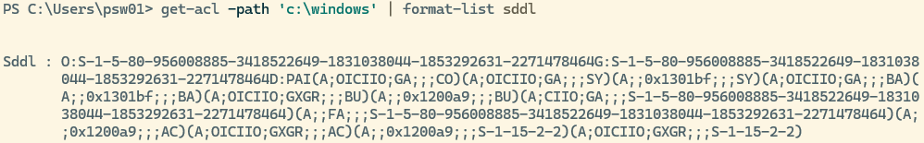
SDDL
해석
O: S-1-5-80-95...464
G: S-1-5-80-95...464
D: PAI( ... ) ➔ ACE { "P": "Proctected=부모 폴더(C:\)로부터의 권한 상속 차단" , "AI": "Auto-Inherited=이 폴더의 설정된 권한들이 하위 폴더/파일로 자동 상속"}
* 일부 해석
> AccountSid: CO = Creator Owner > AccountSid: AC = AppContainer(e.g. Chrome Browser → Renderer Proc) > Flags: OICIIO = 하위 객체 상속 플래그(하위 폴더/파일에 상속 적용)

Slide 19
ProxyStubClsid32
*>?*find. ProxyStubClsid32** value FROM HKCR\CLSID\{ProxyStubClsid32.value}
InprocServer32: In-Proc → Load DLL in Client Proc
Notes:
https://learn.microsoft.com/ko-kr/windows/win32/api/_automat/

Slide 20
순서 정리 [ Chrome App-Bound Encryption DecryptData ]
===================Chrome.exe (Browser Proc)==============
App-Bound Ecnrypted Data Detected !! ➔ DecryptData를 호출하기 위해 CoCreateInstance / CoGetObject 호출 ➔ {IID: 1BF5208B- ... }
===================COM Runtime(ole32.dll / *>*combase.dll** )================
1. CLSID searching, 2. AppID searching(HKCR\CLSID\{CLSID}.AppID}
2-1. ➔ Ref: registry : LocalService = GoogleChromeElevationService 밖에 없음.
===================서비스 실행 요청 (RPC)============================
===================Service Control Manager: SCM (services.exe)===================
SCM이 GoogleChromeElevationService 서비스 시작 ➔ elevation_service.exe 실행 (System 권한)
===================elevation_service.exe============
서비스 시작 및 COM 클래스 팩토리 등록 combase.dll->CoRegisterClassObject
===================객체 생성 완료 응답 =====================
===================COM Runtime (Proxy/Stub setting)=================
Marshaler searching (HKCR\Interface\{IID of elevation service}\ProxyStubClsid32 & TypeLib = {000020424- ... } & {TypeLibID == IID} ➔ 해당 ProxyStub: oleaut32.dll (표준 Marshaler ++ InprocServer(In Chrome.exe Proc) 형식) ➔ Marshaler의 TypeLib 로드(TypeLib searching (HKCR\TypeLib\{TypeLibID}\{ver}\... = 본인 exec_path) ?? > (Marshaler가 Interface의 Methods를 알아야 형태를 보고 Marshaling 가능) ➔ oleaut32.dll 로드 후 rpcrt4.dll→CreateProxyFromTypeInfo 실행(TypeLib을 보고 Proxy 생성)
===================COM Runtime & Proxy 생성 세부 과정==================
1. Client가 다른 Proc의 COM 객체 인터페이스(IElevator)를 요청하면, COM 런타임 (combase.dll)은 내부적으로 CoMarshalInterface 호출 ➔ 이때 COM 런타임(combase.dll)이 레지스트리에서 해당 IID를 어떻게 Marshaling 할지 찾아본다. (oleaut32.dll)
2. oleaut32.dll 로드 및 팩토리 객체 생성: COM 런타임은 oleaut32.dll을 chrome.exe 메모리에 올리고, 내부 함수 DllGetClassObject 호출 ➔ 이를 통해 IPSFactoryBuffer 인터페이스 객체를 획득함. (IPCFactoryBuffer : Proxy 생성 공장)
3. 프록시 생성 지시 (IPSFactoryBuffer :: CreateProxy) ➔ COM 런타임은 oleaut32.dll이 제공한 팩토리 객체에게 "프록시 생성해! (IPCFactoryBuffer :: CreateProxy)" 명령 내림.
4. TypeLib 정보 추출 ??> Proxy를 뚝딱 만들지는 못하고, Proxy를 생성하기 위한 Interface 설계도 필요 ➔ HKCR\Interface\{IID}\TypeLib에서 뒤져서 .tlb, .dll, .exe 찾기. ➔ LoadRegTypeLib 같은 함수를 써서 설계도를 메모리에 로드하고 ITypeInfo 라는 인터페이스 포인터 형태로 확보한다.
5. CreateProxyFromTypeInfo 호출 ➔ oleaut32->LoadTypeLib()으로 ITypeLib 인터페이스 포인터를 확보하고 oleaut32.dll은 ITypeLib을 넘겨 rpcrt4.dll의 CreateProxyFromTypeInfo 호출 ➔ binary proxy 구조체를 생성하게 되고, 결과물(IRpcProxyBuffer)을 oleaut32.dll을 거쳐 최종적으로 client에게 반환
===================chrome.exe(제어권 다시 획득)========================
IElevator Proxy 포인터 획득(pIElevator) ➔ pIElevator->DecryptData()
커널 OS
커널 OS
Notes:
combase.dll ➔ https://learn.microsoft.com/ko-kr/windows/win32/api/combaseapi/nf-combaseapi-dllgetclassobject oleaut32.dll ➔ https://learn.microsoft.com/ko-kr/windows/win32/api/oleauto/

Slide 21
===================Universal Proxy (oleaut32.dll)======================
TypeLib보고 Marshaling (BSTR_UserMarshal 등) ➔ RpcBuffer에 담아 전송 (ALPC: Adv Local Procedure Call)
===================elevation_service.exe (COM server)=================
elevation_service.exe의 COM Runtime이 요청 수신 ➔ oleaut32.dll 로드 및 Stub 생성 (CreateStubFromTypeInfo) ➔ 언마샬링(BSTR_Unmarshal 등)
===================IElevator 실제 구현체 =======================
DecryptData 실제 로직 수행 ➔ 복호화된 plaintext 반환
===================IElevator 실제 구현체 =======================
DecryptData 실제 로직 수행 ➔ 복호화된 plaintext 반환
===================Universal Stub (oleaut32.dll)===============
plaintext Marshaling (TypeLib 기반) ➔ RpcBuffer에 담아 응답 전송 (ALPC)
===================Universal Proxy (oleaut32.dll)==============
반환된 RpcBuffer Unmarshaling (암호가 해제된 비밀번호 추출)
===================chrome.exe============================
자동 로그인
정리
Client request ➔ COM Runtime(combase.dll->CoMarshalInterface ➔ oleaut32.dll (IPSFactoryBuffer :: CreateProxy) ➔ 설계도(ITypeInfo)확보 ➔ rpcrt4.dll(CreateProxyFromTypeInfo) 순서로 호출하는 구조
커널 OS
커널 OS
Notes:
combase.dll ➔ https://learn.microsoft.com/ko-kr/windows/win32/api/combaseapi/nf-combaseapi-dllgetclassobject oleaut32.dll ➔ https://learn.microsoft.com/ko-kr/windows/win32/api/oleauto/

Slide 22
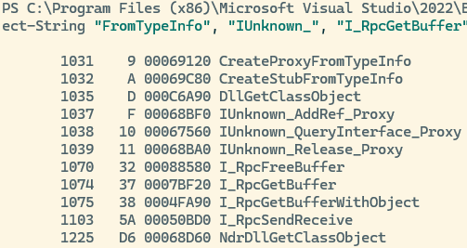
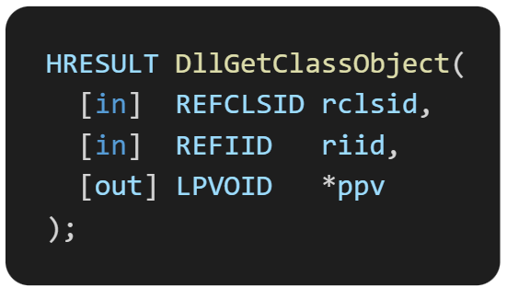
Key func of rpcrt4.dll
[in] rclsid, riid: Class(CLSID) Load 후 원하는 Interface(IID)를
[out] *ppv 에 발급 받음.
Note.) CoGetClassObject가 내부적으로 호출하는 함수
> **IClassFactory** 에 대한 포인터가 반환
IClassFactory: 말 그대로 "공장" > Class를 찍어냄. (class Elevator)
Notes:
dumpbin -exports C:\Windows\System32\rpcrt4.dll | Select-String "FromTypeInfo", "IUnknown_", "I_RpcGetBuffer", "I_RpcFreeBuffer", "I_RpcSendReceive", "ClassObject"

Slide 23
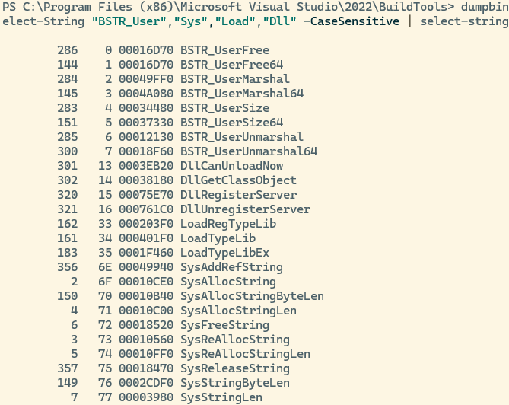
Key func of oleaut32.dll
Notes:
dumpbin -exports C:\Windows\System32\oleaut32.dll | Select-String "BSTR_User","Sys","Load","Dll" -CaseSensitive | select-string "lhash","ole","var" -NotMatch

Slide 24
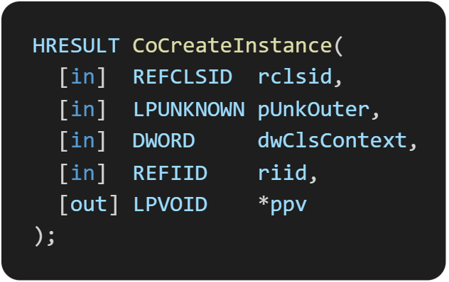
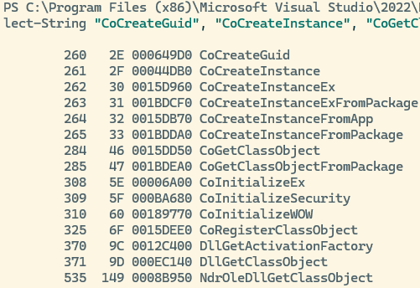
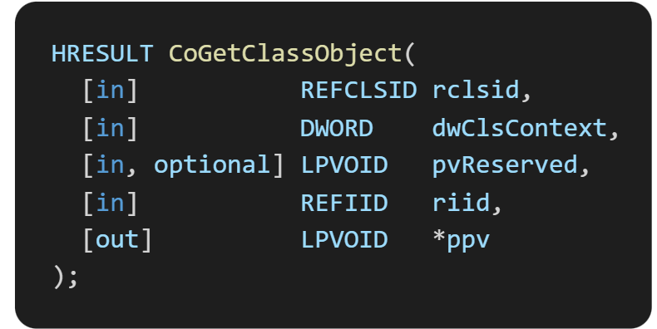
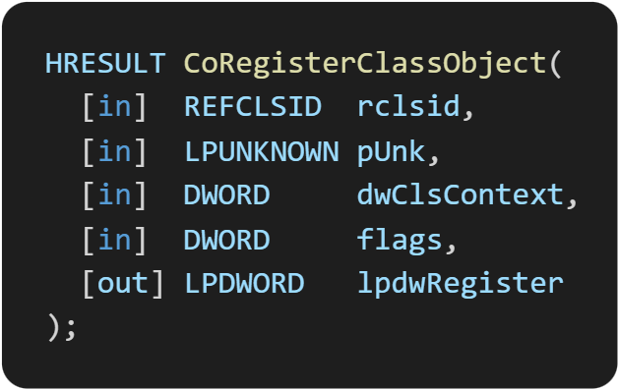
Key func of combase.dll
combase.dll ⬅ COM Runtime
[in] rclsid, riid: Class(CLSID) Load 후 원하는 Interface(IID)를
[out] *ppv 에 저장받음
> CoGetClassObject + CreateInstance
Caller: Client (e.g. chrome.exe)
> 레지스트리를 뒤져서 여러 작용 후 ClassFactory를 전달
Note.) rpcss로 ALPC 통신
1. CreateProcess("~.exe")
2. 생성된 Proc에 new ElevatorClassFactory() 요청
3. CoRegisterClassObject(pRealClassFactory) 등록 후 반환.
------------------------------------------------------
1. pRealFactory->CreateInstance(riid)를 수행
2. REAL_IElevator2 생성 후 연결 정보(objref) 반환
CoRegisterClassObject
client 호출
LocalServer32 [EXE 방식] 인 경우
&pFactoryProxy를 인자로 보냄
레지스트리 탐색(rclsid)
다른 proc → rpc를 위한 Proxy 생성 후 포인터를 저장
CoCreateInstance
내부 호출
CoGetClassObject
1. LoadLibrary("~.dll")
2. GetProcAddress("DllGetClassObject")
3. DllGetClassObject 직접 호출 ([out] IClassFactory)
Inproc > ppv에 &REAL_IID_Interface 실림
Outofproc > ppv에 &PROXY_IID_Interface 실림
InprocServer32 [DLL 방식] 인 경우
&pFactory를 인자로 보냄
Inproc
> ppv = pFactory->CreateInstance(riid)
Outofproc
> ppv = pFactoryProxy->CreateInstance(riid)
DllGetClassObject
같은 proc → IClassFactory 포인터를 저장
Notes:
PS C:\Program Files (x86)\Microsoft Visual Studio\2022\BuildTools> dumpbin -exports C:\Windows\System32\combase.dll | Select-String "CoCreateGuid", "CoCreateInstance", "CoGetClassObject", "CoInitialize", "DllGet", "CoRegisterClassObject"
CoGetClassObject ➔ https://learn.microsoft.com/ko-kr/windows/win32/api/combaseapi/nf-combaseapi-cogetclassobject

Slide 25
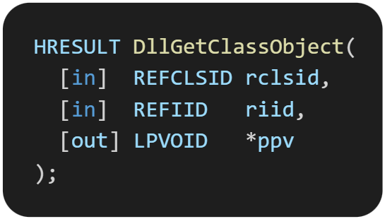
Key func of combase.dll
DllGetClassObject() exists in combase.dll & oleaut32.dll & rpcrt4.dll
**Why ?** DllGetClassObject?? > Windows COM Runtime(OS)이 백그라운드에서 호출하는 Callback 성격의 Export 함수
Scenario. Client가 특정 COM객체를 사용하기 위해 CoCreateInstance() 같은 함수를 호출하면,
내부적으로 레지스트리에서 DLL 경로를 찾고,
DLL을 로드하고( LoadLibrary() )
DllGetClassObject() 을 호출 > OS는 A.dll에서 DllGetClassObject 함수를 호출
클래스 팩토리 반환: DllGetClassObject 함수는 Class Factory 객체(IClassFactory Interface)를 반환
OS가 반환받은 IClassFactory.CreateInstance() 를 호출해 실제 객체 메모리에 생성
i.e. ) DllGetClassObject : COM(ClassObjectModel) 객체를 제공하는 DLL의 COM 객체를 생성하려면 > DllGetClassObject 함수가 필요한 것 !!
특정 DLL의 전유물이 아니고 In-Proc Server 형태의 DLL이면 무조건 가져야 하는 함수인 것 !!

Slide 26
Overview

Slide 27
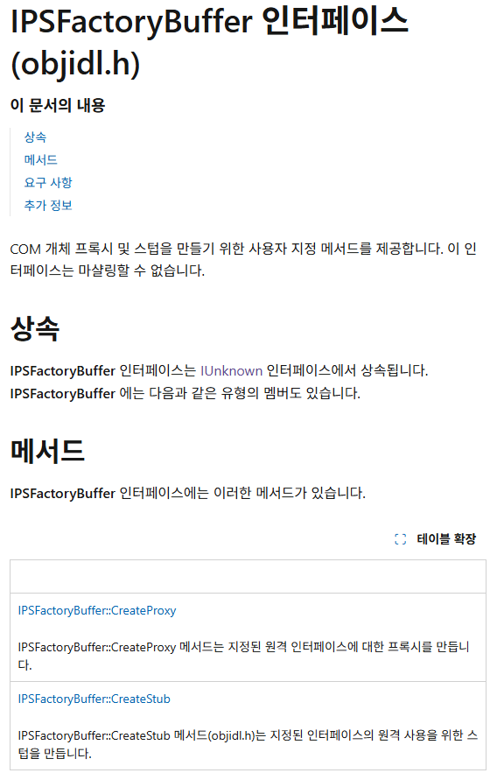
Overview
COM Instance Proxy/Stub 생성 Method 제공

Slide 28
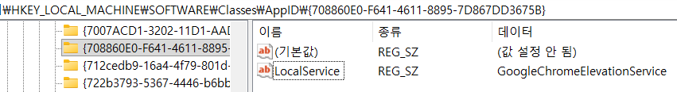
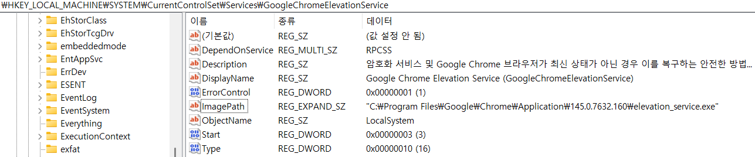
Overview
CLSID (CLaSs Identifier) (comrade_abe/ComInterfaceAnalyzer._find_clsid_for_service)
AppID 경로에는 DllSurogate, RunAs, LocalService가 value로써 있을 수 있음.
AppID reg key: 이 COM 객체가 어떤 방식으로, 어떤 권한으로 실행될지 결정하는 중요한 값이 들어감.
.dll 형태로 만들어진 COM 객체면 DllSurogate가 존재
LocalService: 이 COM 객체를 실행하라는 요청이 들어오면, 해당 servic에 연결해라.
RunAs: 어떤 계정으로? (LocalSystem, LocalService, NetworkService …)
Chrome의 경우 LocalService만 존재.. *>* 왜? **
ImagePath validation (comrade_abe/ComInterfaceAnalyzer.__init__)

Slide 29
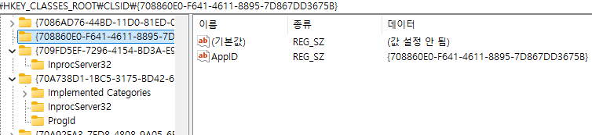
Overview
이유를 찾아보니까능.. GoogleChromeElevationService
e.g.) InprocServer32 > Path: %systemroot%\system32\ShellConfigTask.dll
정책 변경되면?
> HKLM\Software\Classes\AppID\{…AppID…} 내부에 LocalService 존재
- LocalService ??
-- 특정 .exe 경로를 실행하는게 아니라, 이미 등록된 Windows 백그라운드 서비스를 호출해 작업을 처리한다는 뜻 (이미 로드되어 있다!)

Slide 30
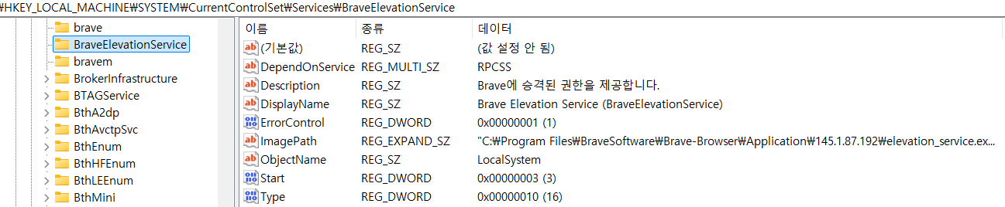
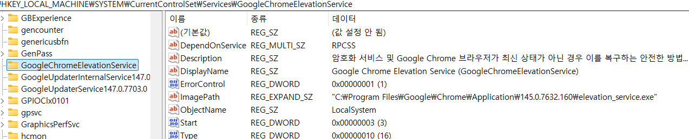
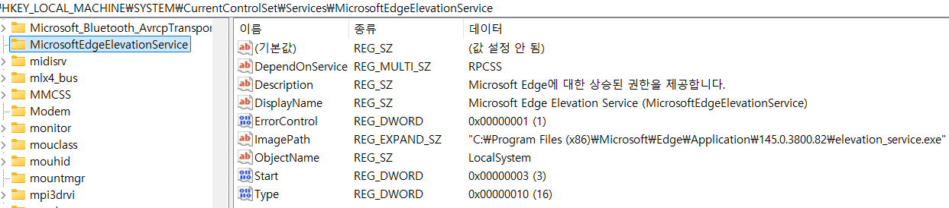
Overview
comrade_abe.py > ComInterfaceAnalyzer.discover_elevation_services
+ Start: 0x0(Boot start: Disk driver, system core), 0x1(System start: Device driver, system module), 0x2(Auto start: Vaccine, Win), 0x3(Demand start: elevation service)

Slide 31
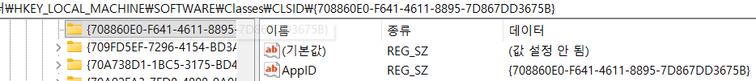
Overview
HEKY_LM\software\classes\clsid\...
“ 여기서 조회하면 해당 AppID가 어떤 clsid인지 알 수 없는데 만다꼬 여기도 있음? ”
\
이전 페이지 정보: 누가 실행할 권한이 있나?
현재 페이지 정보: ?? 뭐가 없는데 (원래 하위폴더가 있어야 하는데 없노..)
> 왜 분리? 하나의 App(appid) 안에 여러 기능(clsid)이 들어갈 수 있고, 일반 프로그램/백그라운드 서비스로 실행될 때의 권한을 달리주기 위함.
동작 순서를 다시 보자.
서비스 찾기(find_service_details) : SYSTEM\CurrentControlSet\Services\googleChromeElevationSerivce 탐색
AppID 찾기(_find_clsid_for_service) Classes\AppID searching.. LocalService=“Google…Service” 폴더 고유번호 탐색
CLSID와 조우? “아하! 바로 이 CLSID가 크롬…서비스의 진짜 알맹이로구만?”

Slide 32
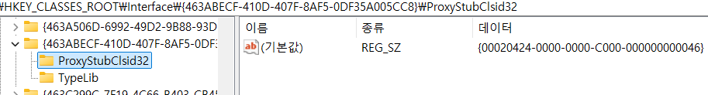
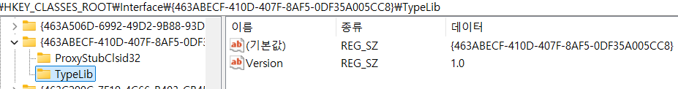
Overview
ComInterfaceAnalyzer.analyze_proxy_stub
Google Chrome Elevation Service:
CLSID/AppID(동일): {708860E0-F641-4611-8895-7D867DD3675B},
IID / TypeLib: {463ABECF-410D-407F-8AF5-0DF35A005CC8}
1. 경로를 뒤져서 찾은 인터페이스 통신 전담 Proxy/Stub Set CLSID 탐색
2. TypeLib도 함께..
+ TypeLib / IID 가 동일한 이유 = ???: 객체로부터 직접 명세서를 받아내는 Fallback Mechanism 작동..? elif not reg_read_value(winreg.HKEY_CLASSES_ROOT, rf"TypeLib\{result.typelib_id}", None):
# TypeLib GUID specified but not registered in TypeLib registry
# This can still work if the interface itself is the TypeLib ID
pass
해당 TypeLib은 GoogleChromeElevationService의 TypeLib ID

Slide 33
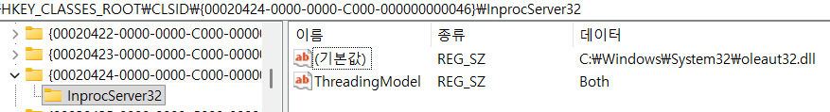
Overview
ComInterfaceAnalyzer.analyze_proxy_stub
이전 페이지의 CLSID를 검색해 InprocServer32의 Path 확인
oleaut32.dll
OLE Automation Library
Windows 기본 내장 핵심 시스템 파일(DLL)
COM 객체가 Marshaling이 필요하다 했는데 ****해당 코드****를 보면
marshaling_type = “custom” 의 경우 사용자가 직접 코드를 짜서 Proxy/Stub DLL을 만들어야 함.
marshaling_type = “oleautomation” 의 경우 Win 표준 데이터 타입만 사용한다면, 알아서 해줌.
알아서 해준다함은,
1.
i.e.) oleaut32.dll == 통역사

Slide 34
Overview
proxy? (Client-side)
Client가 Proxy의 함수를 호출하면, 요청을 Marshaling 후 다른 Proc로 전송
stub? (Server-side) “ 기능 껍데기 ”
Proxy가 보낸 데이터를 Unmarshaling 후 실제 Server 함수 Invoke 한 다음, return to Proxy
역할: src/sys/internal_api.cpp 등에 있는 Stub은 Vaccine, EDR 우회 용도 - 프로그램이 메모리 할당, 프로세스 개봉 시에 OpenProcess, VirtualAlloc 등의 함수를 사용하는데 → Can be detected by Vaccine..
해당 기법은 WinAPI를 거치지 않고 OS Kernel로 직접 요청하는 Direct Systcall 기법
이때 사용되는 Assembly Code Strips를 Stub이라고 지칭함.
Common:
서로 다른 Proc 코드 통신을 위함

Slide 35
Overview
TypeLib
C++로 만든 IElevator2를 Python, PS 같은 다른 언어에서 쓰려면?
if.) Python
COM 객체 Call okay
but) 해당 객체에 무슨 함수가 있고, param은 몇 개야? 문제 발생
so) 개발자는 C++ 컴파일 할 적에 이 객체가 가진 모든 함수, 변수 정보를 모아 .tlb(Type Library)라는 Binary 설명서 파일을 같이 만들어서 배포함. ( .dll, .exe 파일 안의 resource 영역에 넣기도 함 )
any) .tlb 파일을 보고 func, param 파악

Slide 36
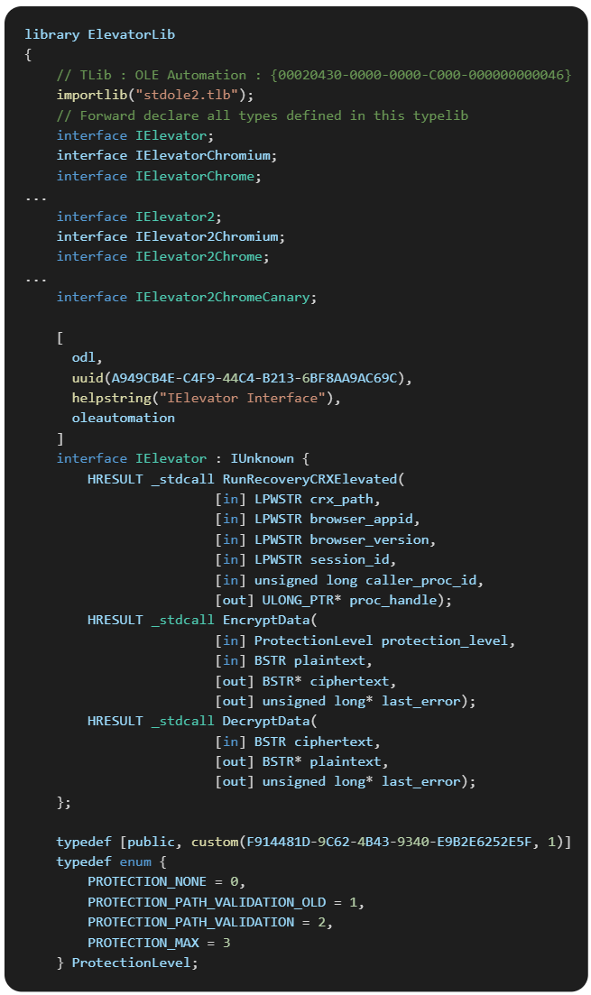

Extract TypeLib with Win-Kit
Tool: C:\Program Files (x86)\Windows Kits\10\bin\10.0.26100.0\x64\oleview.exe
동작: *>*
Windows의 PE 내부에는 .text(코드), .data, …, .rsrc(resources) 섹션이 존재
.rsrc: ico, program info, …
TypeLib: .rsrc 영역에 존재
Notes:
https://learn.microsoft.com/ko-kr/windows/win32/api/oleauto/nf-oleauto-loadtypelib <-- LoadTypeLib 함수 정의(oleauto.h)
https://learn.microsoft.com/ko-kr/windows/win32/api/oaidl/nn-oaidl-itypelib <-- ITypeLib Interface(oaidl.h) + ITypeLib Interface 는 Iunknow 인터페이스에서 상속된다.

Slide 37
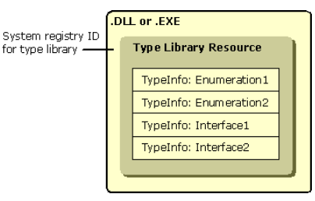
Extract TypeLib
.rsrc section 에서 TypeLib 통째로 extract

Slide 38
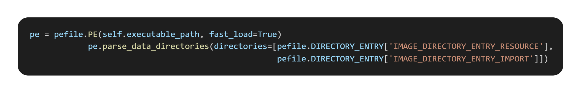
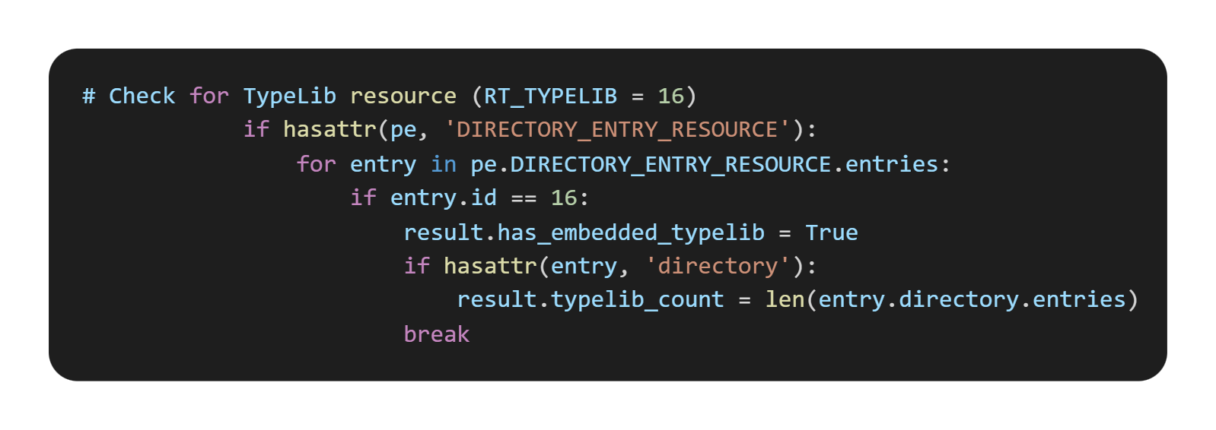
Extract TypeLib with Py
ComInterfaceAnalyzer.analyze_pe_typelib
핵심:

Slide 39
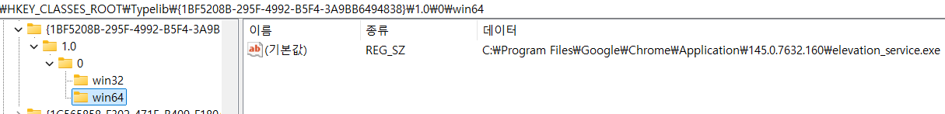
Overview
comrade_ade.py > ComInterfaceAnalyzer.search_typelibs_by_pattern
TypeLib ID {1BF5208B- …}
* 역할: "이 COM 객체 안에는 어떤 함수들이 있고, 파라미터는 뭘 받아야 하는가?"를 알려주는 명세서/설명서의 고유 번호입니다.
* 어디서 쓰이나: 방금 질문하신 search_typelibs_by_pattern 함수에서 사용됩니다. 특정 서비스(ChromeElevationService 등) 안에 RunRecoveryCRXElevated나 EncryptData 같은 어떤 함수들이 숨겨져 있는지 그 구조(Type Library)를 파악하기 위해 사용합니다.
* 위치: 레지스트리의 HKEY_CLASSES_ROOT\TypeLib 아래에 저장됩니다.
win32, win64를 탐색하는 과정을 두고 Find Path 라고 해둔 걸 보면
Path가 원래는 .tlb 경로를 지니고 있는 듯 함. (.dll을 가리키는 경로)
그러나, Chrome은 .exe 자체인 것을 보니 .exe 내부에 TypeLib이 embedded 인 듯
처리 함수? > ComInterfaceAnalyzer.analyze_pe_typelib

Slide 40
Overview

Slide 41
Overview

Slide 42
Overview

Slide 43
Overview

Slide 44
Overview

Slide 45
Thank you

